Slide 1
DONS DE L’ESPERIT
CORATGE
ALEGRIA
COMPASSIÓ
ENTENIMENT...
Ens ajuden a seguir el missatge de Jesús:
ESTIMANT

Slide 2
CORATGE I VALENTIA
PACIÈNCIA...
ALEGRIA I FELICITAT
COMPASSIÓ I PERDO
ENTENIMENT I SAVIESA
FORTALESA I ESFORÇ
TRANQUIL·LITAT I PAU

Slide 3


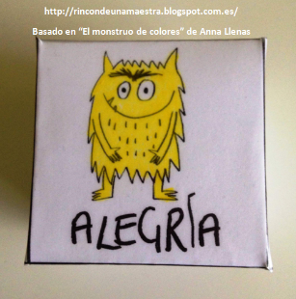
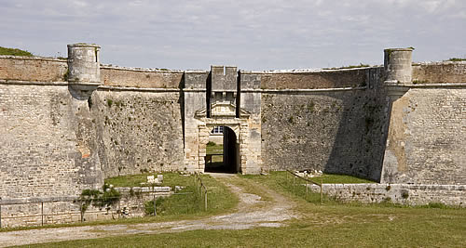
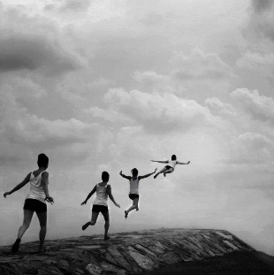
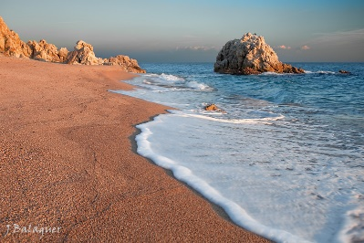
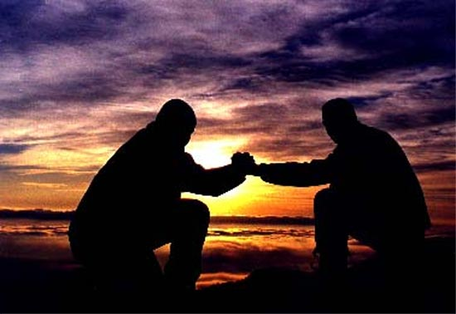





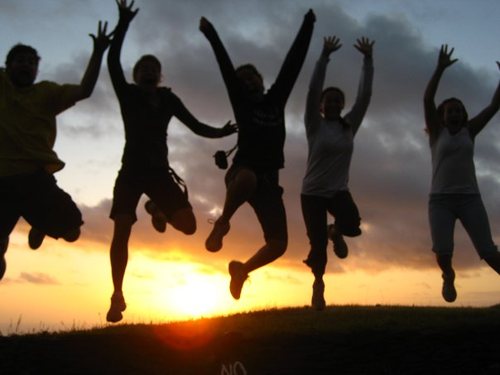
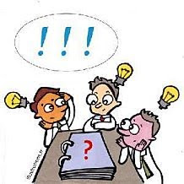


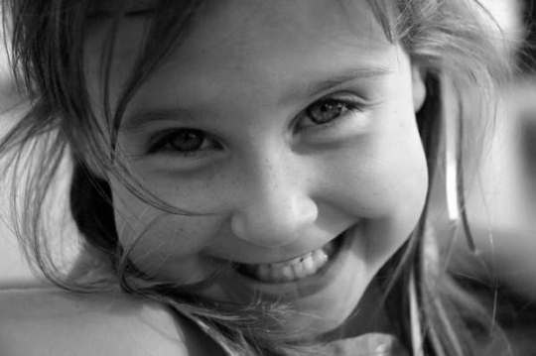
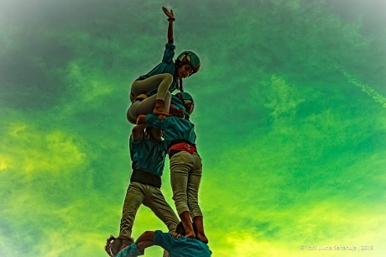
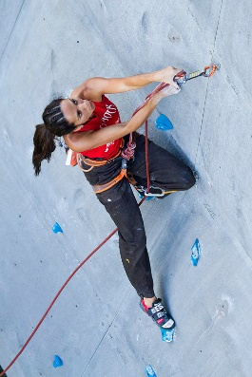
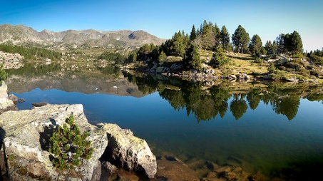
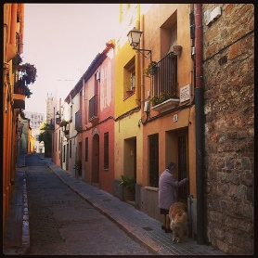

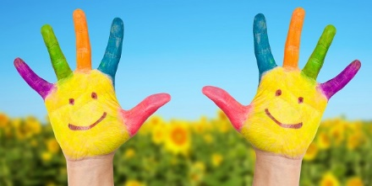
IMATGES PER IMAGINAR

Slide 4
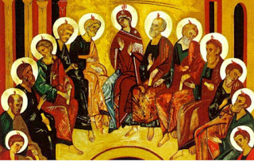
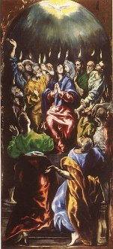
ACTIVITAT
DILLUNS DE PENTACOSTA, SEGONA PASQUA, PASQUA GRANADA, UNA FESTA CRISTIANA MOLT IMPORTANT, CELEBREM LA VINGUDA DE L’ESPERIT SANT. AQUEST DIES A CASA EM FET SERVIR MOLT ELS DONS DE L’ESPERIT SANT QUE ENS VA DEIXAR JESÚS PER IL·LUMINAR LA NOSTRA VIDA AMB AMOR.
MIRAR LES DIAPOSITIVES 2 I 3, PENSA I ESCRIU QINES COSES BONES HAS FET AQUESTS DIES.
DIBUXA O FOTOGRAFIA ALGUNES D’AQUESTES ACCIONS QUE HAS FET TU.
Podeu enviar la tasca al correu: miriamsr@josepferra.com

